Slide 1
MĚ SE JEN TAK NEZBAVÍŠ
Malá Nedbalová

Slide 2
geograficky nepůvodní organismy, které ohrožují původní faunu a floru
konkurencí - mají podobné nároky na potravu či prostor a lepší konkurenceschopností vytlačí vytlačí původní druh
predací - ohrožuje původní populace jejich konzumací
nepřímo - přináší nemoce nebo mění prostředí

Slide 3
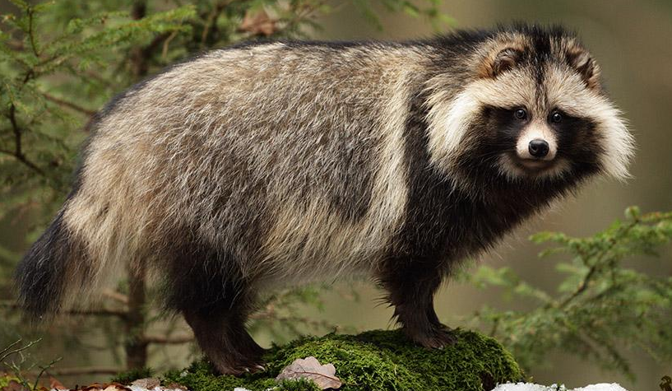
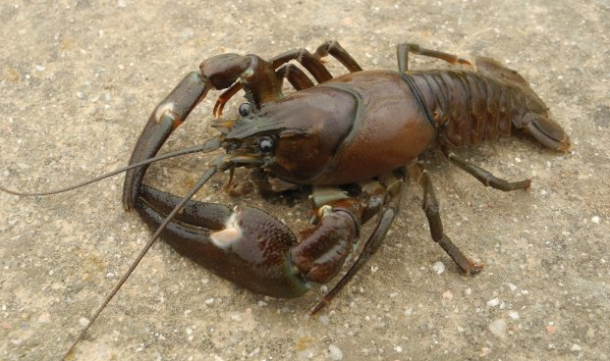
EVROPA - živočichové
slunéčko východní - z Asie
plzák španělský - ze severu pyrenejského ostrova
rak signální - ze severní Ameriky; přenašeč račího moru, který decimuje populace raka říčního po celé Evropě
psík mývalovitý - z Dálného Východu
psík mývalovitý
http://www.jmichal.cz/images/joomgallery/originals/foto_tydne_7/2015_124/5d3b2204_20150301_1189677844.jpg
rak signální

Slide 4
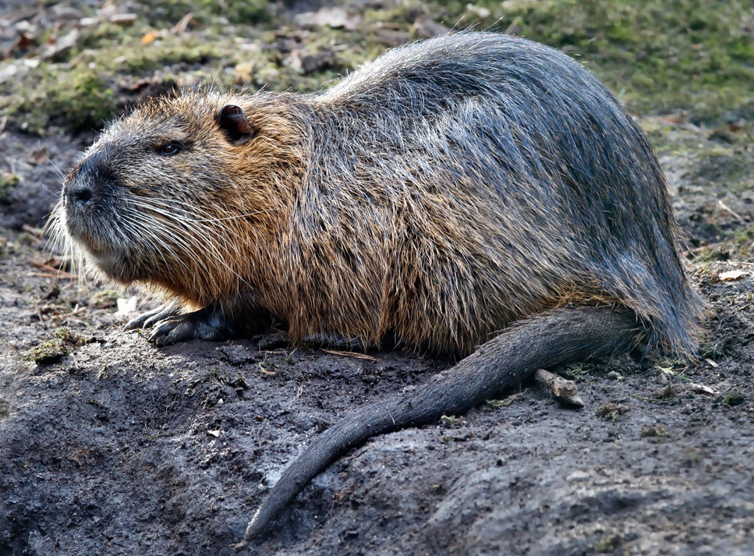
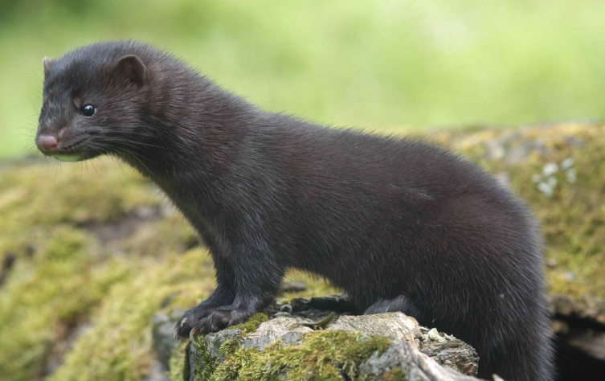
EVROPA - živočichové
norek americký - ze Severní Ameriky; konkuruje vydře a hranostajovi
nutrie - z Jižní Ameriky
střevlička východní - z východní Asie
nutrie
http://www.naturfoto.cz/fullsize/ostatni/nutrie-215139.jpg
norek americký
http://www.nature-photogallery.eu/cz/__userdata/photos/1294.jpg

Slide 5
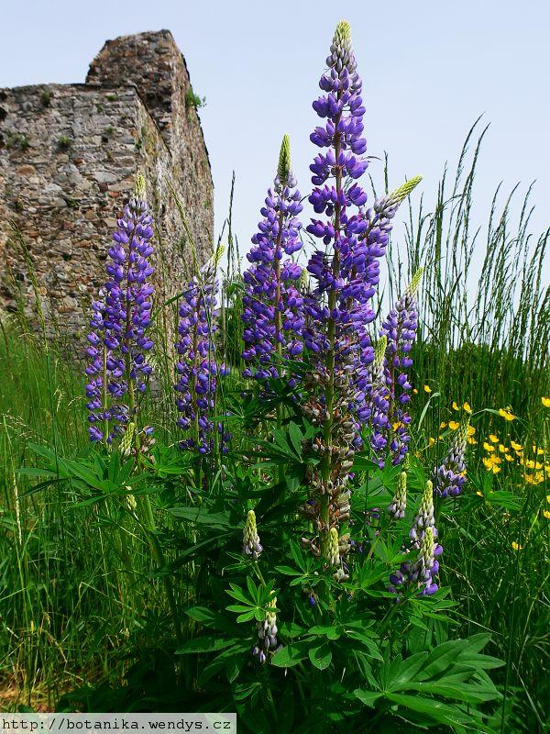
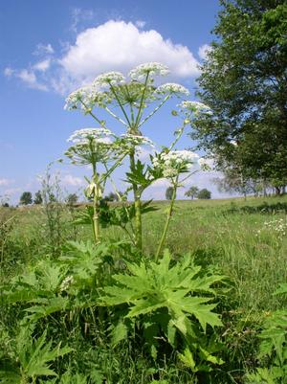
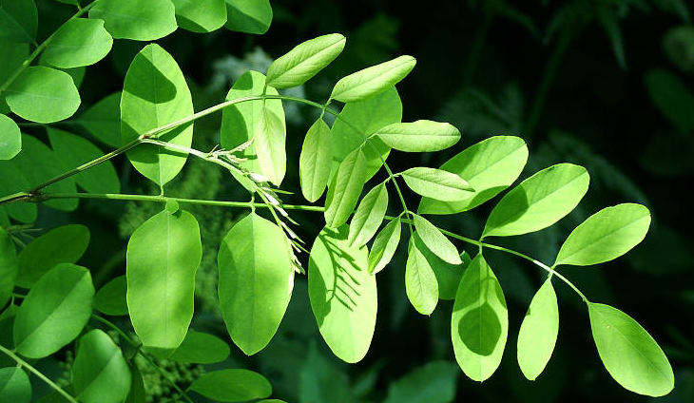
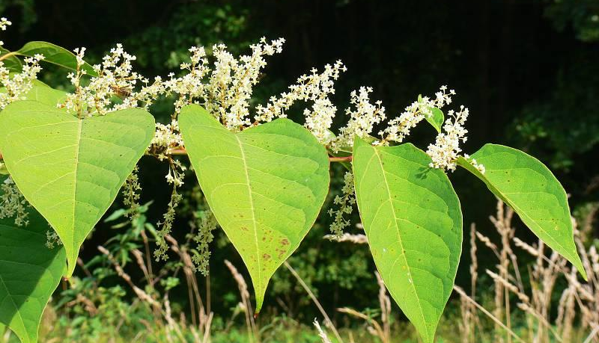
EVROPA - rostliny
vlčí bob mnoholistý bolševník velkolepý
bolševník velkolepý - z Kavkazu
křídlatka japonská - z východní Asie
křídlatka sachalinská - z východní Asie
křížením křídlatek na našem území vznikla křídlatka česká
netýkavka žlaznatá - z oblasti Himalájí
vlčí bob mnoholistý - ze západu USA
trnovník akát - z jihovýchodu USA
trnovník akát křídlatka

Slide 6
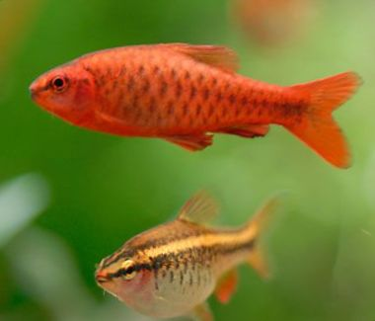
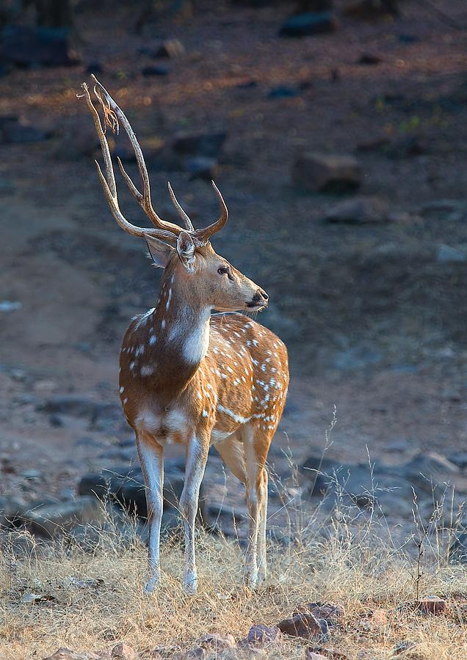
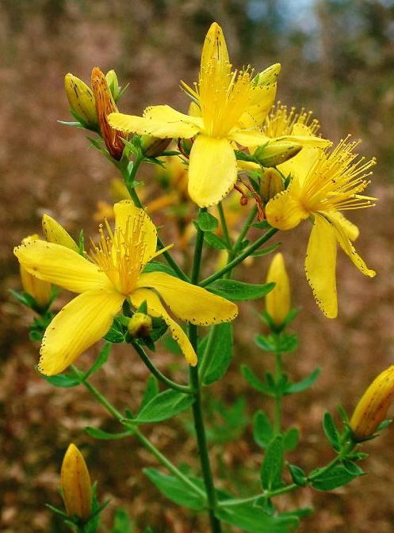
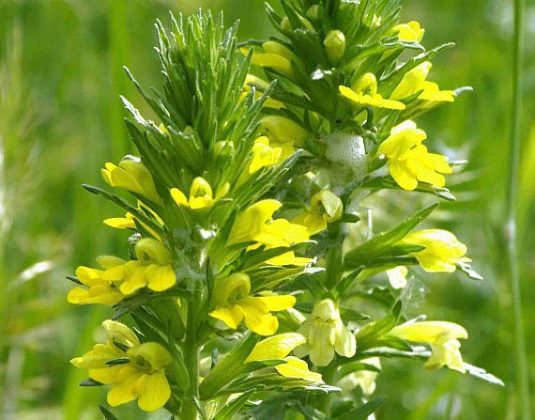
AMERIKA
Parmička duhová
Akácie sivozelená
Světličník lepkavý - z Kanárských ostrovů
Antilopa jelení - z Asie
Axis indický - z Asie
Zajíc polní - z Evropy
Parmička duhová - ze Sri Lanky
třezalka tečkovaná
Axis indický
http://homelygarden.com/img/fish_cherry_barb_32_38.jpg
Světličník lepkavý
třezalka
http://botanika.wendys.cz/images/stories/250/O250_2.jpg
http://www.fotogaleriehasek.cz/img/hires/0210_06_IND.jpg
http://botany.cz/foto/parentucelliaherb1.jpg

Slide 7
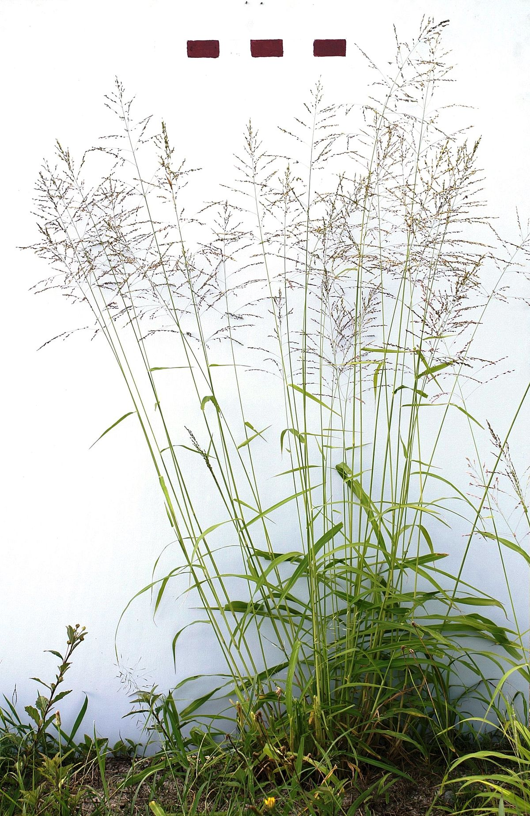
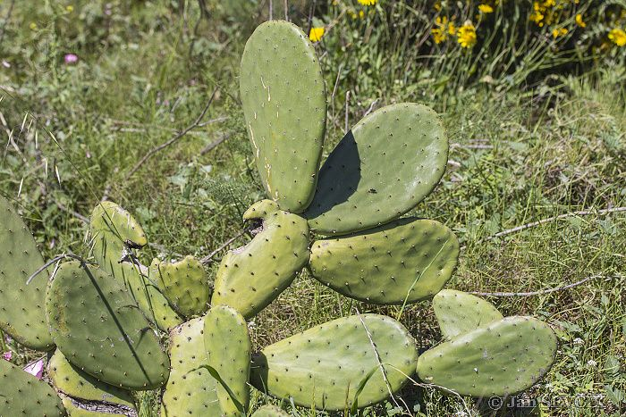
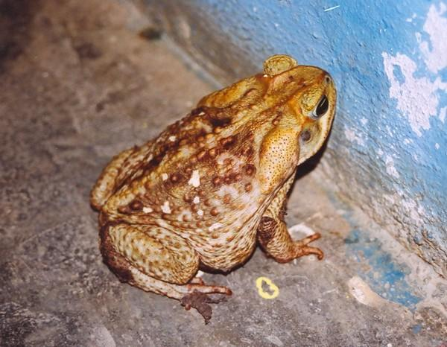
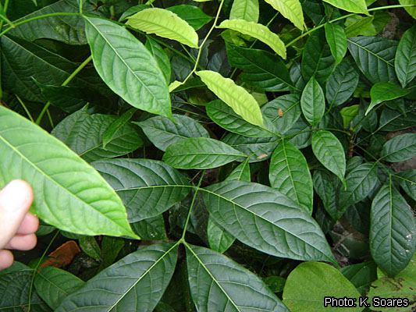
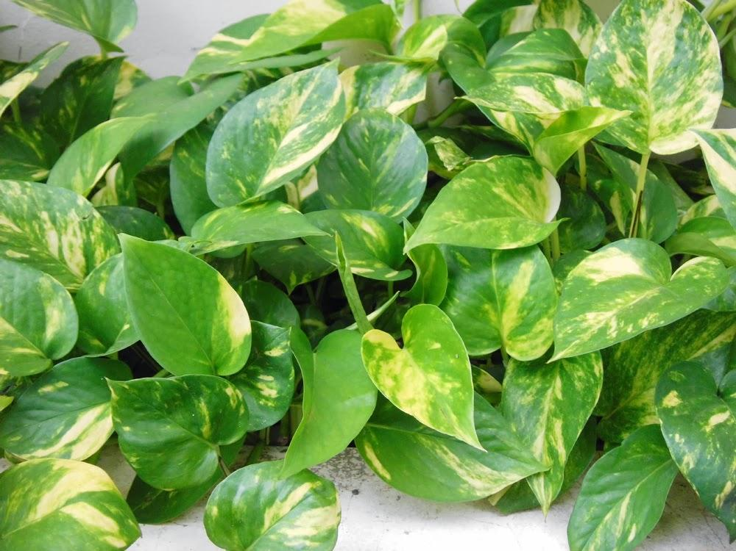
ASIE
Megathyrsus maximus opuncie
lipnicovitá Megathyrsus maximus
opuncie
šplhavnice zlatá
mahagonovník americký - z Ameriky
vrabec polní - z Evropy/Ameriky
ropucha obrovská - z Ameriky
kapr obecný
ropucha obrovská mahagonovník americký šplhavnice zlatá

Slide 8
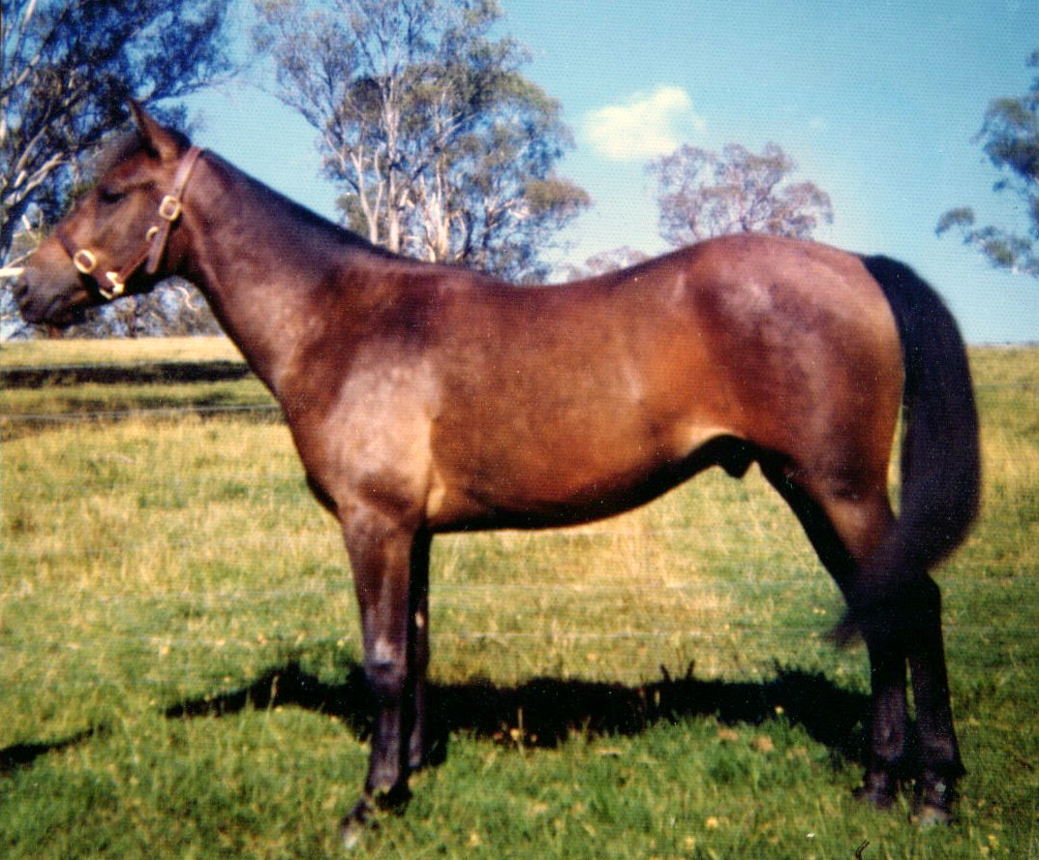
AUSTRÁLIE
králík divoký - z Evropy
velbloud - Afriky, Asie
buvol - z jihovýchodní Asie
koně brumby
ropucha obrovská - z Ameriky
dovezené za účelem hubení hmyzu napadající třtinu
zaveden kvůli ní “den likvidace ropuch” (27. března)
kůň brumby http://dakaandhorse.blog.cz/1506/brumby
ropucha obrovská

Slide 9
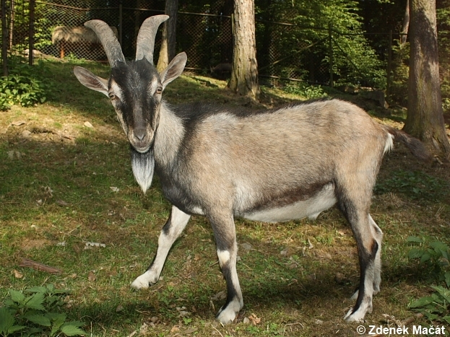
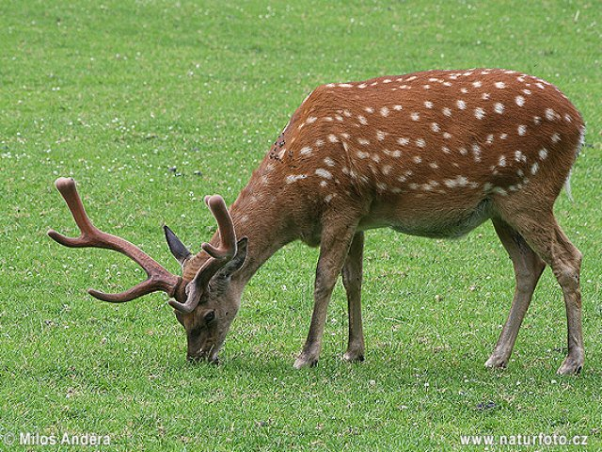
AFRIKA
opuncie
králík divoký - z Evropy
jelen sika - z východní Asie
koza bezoárová - Asie
Koza bezoárová http://www.naturabohemica.cz/images/capra_aegagrus_1571.jpg
Jelen sika http://www.priroda.cz/nahledy/a/andera-sika-samec-foto-640x480.jpg

Slide 10
ZDROJE
www.jarojaromer.cz/invaze/?page_id=3
www.jarojaromer.cz/invaze/?page_id=4
http://ec.europa.eu/environment/pubs/pdf/factsheets/Invasive%20Alien%20Species/Invasive_Alien_CS.pdf
http://geography.cz/geograficke-rozhledy/wp-content/uploads/2009/02/12-13.pdf
http://www.biolib.cz/
http://www.nature-photogallery.eu/cz/
http://www.naturfoto.cz/
http://www.jmichal.cz/
http://www.invaznirostliny.cz/
http://botanika.wendys.cz
https://en.wikipedia.org/wiki/List_of_invasive_species_in_Asia
http://blog.umy.ac.id/members/20150210152/
https://en.wikipedia.org/wiki/Invasive_species_in_South_America
http://database.prota.org/dbtw-wpd/exec/dbtwpub.dll?AC=QBE_QUERY&BU=http://database.prota.org/search.htm&TN=PROTAB~1&QB0=AND&QF0=Species+Code&QI0=Swietenia+macrophylla&RF=Webdisplay
https://www.sciencedaily.com/releases/2011/07/110713092955.htm
http://www.neoseeds.cz/cz/e-shop/869279/c8626-exoticke-rostliny-semena/acacia-decurrens-akacie-sivozelena-spanbaleni-obsahuje-30-semen-span.html
http://botany.cz/cs/parentucellia-viscosa/
https://upload.wikimedia.org/wikipedia/commons/thumb/7/74/Megathyrsus_maximus_whole4_%287370586296%29.jpg/1200px-Megathyrsus_maximus_whole4_%287370586296%29.jpg
http://vtm.e15.cz/australie-svetadil-plny-omylu
http://dakaandhorse.blog.cz/1506/brumby
https://en.wikipedia.org/wiki/List_of_invasive_species_in_Africa

